Slide 1
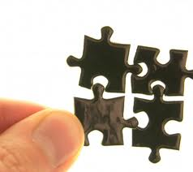
АВА
- Applied Behavior Analysis
или прикладной анализ
поведения (ПАП)

Slide 2
АВА. Это система занятий, формирующая поведение, целью которой является продвижение аутичного ребенка с помощью индивидуально подобранной программы, для реализации потенциала, заложенного в ребенке.
Программа помогает:
понять требования окружения,
"учит учиться",
прививает приемлемые способы поведения.
решить многие поведенческие проблемы
и т.д список бесконечный.

Slide 3
АВА - по сути - это анализ поведения.
При этом поведение - это любое действие
ребенка.
И при возникновении поведенческих
проблем именно АВА дает варианты
их решения.
Анализ проводится, как правило, по одной и той же схеме:
А: что предшествовало проблемному
поведению.
В: непосредственно поведение ребенка
С: реакция тераписта

Slide 4
Самое основное - борьба с проблемным поведением. Важно отследить, как вы сами реагируете и не «ведетесь» ли на проблемное поведение. Т.е. не стало ли это проблемное поведение манипулированием вами.
Истерики
Аффекты
(ребенок
вошел в раж)
Манипулятивные
(направленные на
ответный результат)
Переключайте
его срочно
(на то, что ребенку
легко повторить или
что его гарантировано
увлечет)
спокойный игнор
(вас не достать –
ну и не надо такое
повторять)
НЕ ВЕДИТЕСЬ

Slide 5
Если ребенок еще не научился работать за столом, вы работаете рука в руке.
Рука педагога является прямым
продолжением руки ребенка.
Вы сидите не напротив, а за или точнее
вокруг ребенка. (Делается это для того,
чтобы подбодрить своего ученика,
показать ему как он должен действовать).
И постепенно начать уходить от роли
костыля - передвигать руку от кисти
к локтю и убирать ее совсем.

Slide 6
Инструкция – дается с учетом, что ребенку надо ее обдумать.
Текст должен быть короткий и одночтимый, без лишних
отвлекающих интонаций – «Сверни пополам». И ждем,
пока поймет, что сказали - считаем про себя до 5.
Повторяем инструкцию - слово в слово. Без уточнений –
не " покажи как ты свернул", "а ну покажи мне,
пожалуйста, как свернуть", а слово в слово. Ждем,
считаем до 5.
Последняя 3-я попытка 1 к 1 как первые 2.
Потом даем подсказку - подталкиваем руку, придвигаем
ближе или еще что-то.
Вопрос очень важно правильно задавать, не мешать лишними интонациями, словами и перифразами. Ребенок может этого не понять и растеряться.

Slide 7
Понятие «Обратная связь»
Обратная связь - это наша реакция на ответ.
Она должна быть обязательна, независимо - ответил
правильно или нет, даже если вообще нет ответа.
Ответная реакция должна быть незамедлительна.
В случае правильного ответа в течение 30 секунд должна
последовать похвала, желательно эмоционально
окрашена.
Обратите внимание, если мы смотрим ролики с АВА
терапистами из США, то терапист орет, как клоун в
цирке – «ура, молодец, очень хорошо!!!!!».
(Чем больше ребенок понимает - тем менее
интенсивный по эмоциональной окраске
ответ требуется).

Slide 8
Далее следует – подкрепление.
Подкрепление – то, чем мы поощряем
правильное поведение.
I место - еда и напитки
II место - игрушки, значимые предметы
III место - телесное поощрение (объятия, поглаживания,),
IV место - похвала (словесное выражение своего
удовлетворения сделанным и прямая похвала),
V место - любимый вид деятельности (компьютерная
игра, рисование и т.п.).
Часто одна и та же награда в одном виде деятельности срабатывает и не срабатывает в другом. Надо отслеживать, где и что работает. Лучше всего менять, чтобы не было зависания, иначе подкрепление может стать ритуалом и возникнет проблема при неудовлетворительном исходе.

Slide 9
Если вы даете команду, а ребенок просто "витает"
ваша реакция должна быть незамедлительная: "ты не слушаешь", "смотри на меня"
ребенок просто устал
(переутомление)
обучить ребенка просить перерыв
(чтобы не выработать у ребенка
неприятных ассоциаций с уроком)
если посмотрел – похвалить
(«молодец, как хорошо ты
смотришь в глаза»).
Невербального ребенка обучаем показывать картинку "перерыв".
Вербальный - говорит сам.
Добиться концентрации
ребенка и опять вернуться
к команде.
Перерыв должен быть
коротким и эффективным.
Потом возвращаемся к
занятиям.

Slide 10
Подсказка и поощрение должны быть очень точно дозированы
при излишней подсказке
при слишком многословной
подсказке
получаем зависимого
от нее ребенка
путаем ребенка
Терапист обязан отдавать отчет буквально в каждом своем движении и интонации

Slide 11
Когда нужно использовать визуальную поддержку при обучении детей с ОВЗ?
Правильный ответ –
ВСЕГДА.

Slide 12
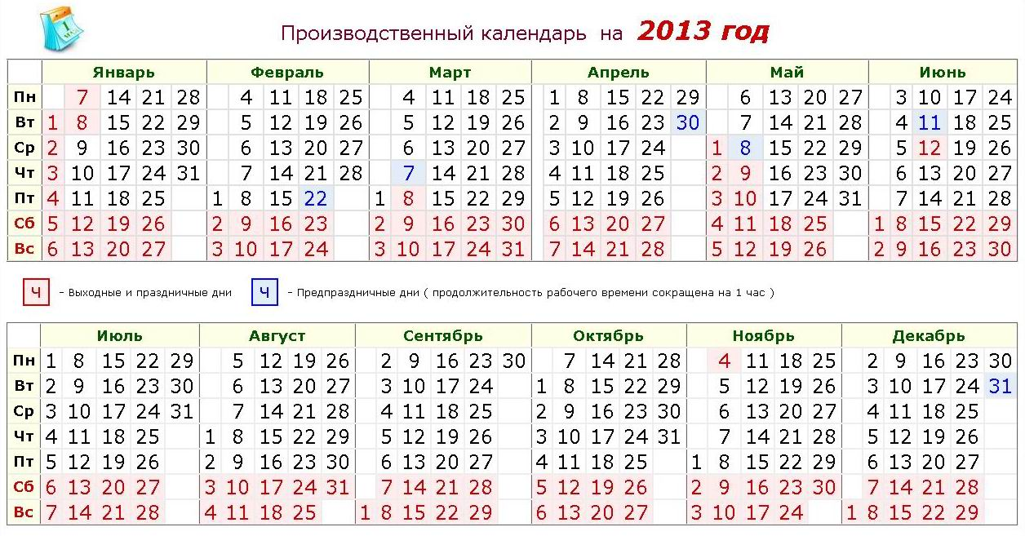
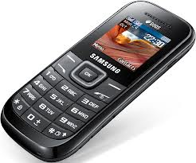
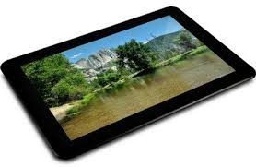
Вы можете представить свою жизнь без календаря, без мобильного телефона или компьютера?

Slide 13
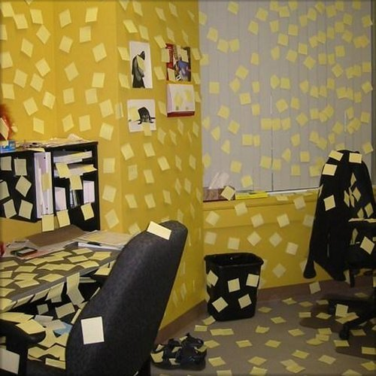
Вы, случайно, не из тех, кто постоянно развешивает на рабочем столе и нерабочем холодильнике цветные стикеры с напоминаниями и телефонами?

Slide 14
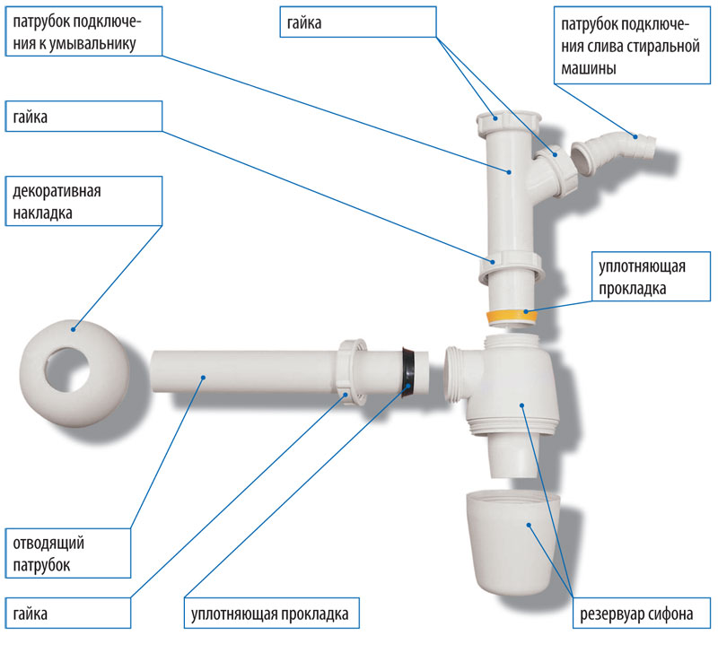
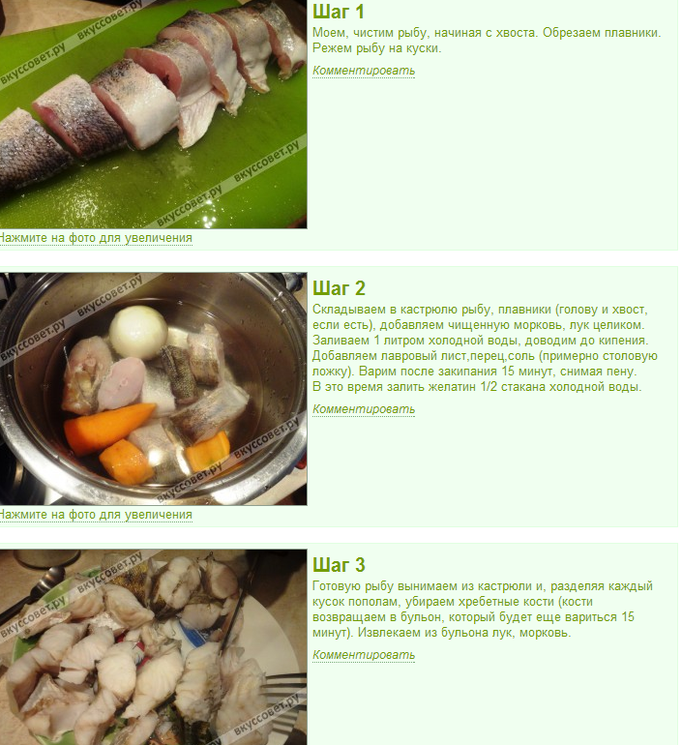
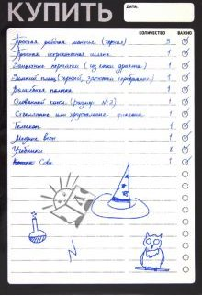
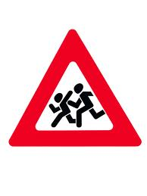
А как насчет меню, списков покупок, книг рецептов и дорожных знаков? Не говоря уже о «пошаговых» инструкциях по сборке, которые прилагаются ко многим покупкам.

Slide 15
Визуальная поддержка
помогает нам:
организовать наше мышление и
напоминает нам о том, что нужно
сделать;
достичь намеченных целей;
выполнить свои обязательства
в полной мере и с меньшим стрессом;
сделать нашу повседневную жизнь
проще и продуктивнее
Просто когда мы пользуемся ею, мы не называем это визуальной поддержкой.

Slide 16
Сильные стороны визуального стиля обучения:
Большинство людей с ОВЗ, а в особенности с РАС
понимают то, что они ВИДЯТ, лучше, чем то,
что они СЛЫШАТ.
Для них часто характерен визуальный стиль обучения.
Визуальная поддержка – это способ предоставить этим людям информацию в более понятной, по сравнению с устной речью, форме.
Как партнеру по коммуникации именно Вам
очень важно понять, что другой человек
понимает вашу речь гораздо хуже,
чем вам может казаться.

Slide 17
Что надо знать о
визуальной поддержке
Визуальная поддержка – это любые наглядные
предметы, которые способствуют коммуникации
или предоставляют нам информацию.
Ещё ее называют визуальными инструментами или стратегиями.
Визуальные инструменты помогают школьникам усваивать новые навыки.

Slide 18
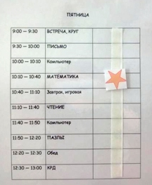
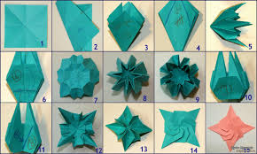
Специальные инструменты:
расписание на день,
предоставление какой-либо информации,
инструкции,
правила,
обучение навыкам,
поддержка в социальных ситуациях и т. д.

Slide 19
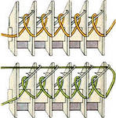
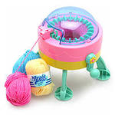
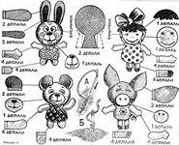
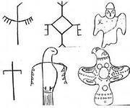
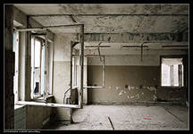
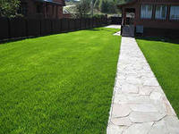
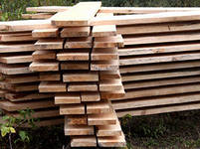
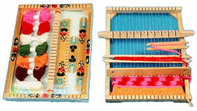
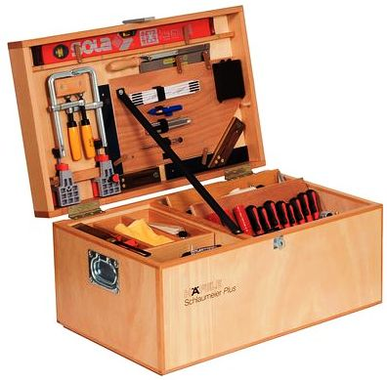
Фотографии, линейные рисунки, компьютерные картинки,
изображения из журналов, реальные предметы и письменный
язык – всё это можно использовать для улучшения
коммуникации.
Визуальные стратегии – это не просто маленькие картинки.
Всё, что вы ВИДИТЕ, – можно превратить в инструмент для коммуникации.
Цель – использовать такую визуальную
поддержку, которая понятна нашим
ученикам.

Slide 20
Поведенческая терапия может повлиять на функционирование мозга у детей с аутизмом.
Проанализировав данные при помощи функциональной магнитно-резонансной томографии (МРТ) до и после проведения исследования, команда ученых обнаружила положительные изменения в мозговой деятельности у детей с аутизмом, которые получали особый тип поведенческой терапии.
«Самое замечательное из того, что мы обнаружили, это повышенная активность в тех областях мозга, которые обычно используются типично развивающимися детьми», говорит Avery C. Voos, аспирант в Koegel Autism Center при Калифорнийском Университете Санта-Барбары и один из ведущих авторов исследования Йельского университета. «После четырех месяцев лечения они начинают использовать те области головного мозга, которые используются при обработке социальных стимулов у типично
развивающихся детей».

Slide 21
Спасибо
за внимание!

